Slide 1





2026
2026
A Fantastical Journey into AI Exploration and Security
AI探秘与安全守护的奇幻漂流
07.18—— 07.19
AI EXPLORATION & SECURITY
Zhejiang University.Harbin Institute of Technology, Shenzhen.Renmin University of China

Slide 2

2026
2026
Chapter 1
AI大模型科普
AI朋友本领大，隐私秘密要藏好。 真假对错要分辨，独立思考不能少。 爸妈陪伴更安心，快乐学习没烦恼！
AI EXPLORATION & SECURITY
Zhejiang University.Harbin Institute of Technology, Shenzhen.Renmin University of China

Slide 3

CONTENTS
01
认识AI大模型
03
我们常用的AI大模型
05
AI使用安全手册
揭开AI大模型的神秘面纱，探索其核心定义与技术本质
认识ChatGPT、文心一言等热门AI模型，领略技术风采与特色
了解AI使用的伦理边界、隐私保护与安全规范，健康探索智能
02
AI大模型如何学习呢
AI指令的魔法
04
解密AI的学习机制，从海量数据训练到模型迭代进化的奥秘
掌握提示词工程核心技巧，解锁与AI高效交互的实用秘诀
AI EXPLORATION & SECURITY
Zhejiang University.Harbin Institute of Technology, Shenzhen.Renmin University of China

Slide 4


01
认识AI大模型
它就像一个超级爱读书的机器人学霸，从诞生起就沉浸在海量的知识海洋中不断学习
它不是真正的人类，但却比任何单一个体更“博学”，能快速整合并应用全球海量信息
AI EXPLORATION & SECURITY
Zhejiang University.Harbin Institute of Technology, Shenzhen.Renmin University of China

Slide 5
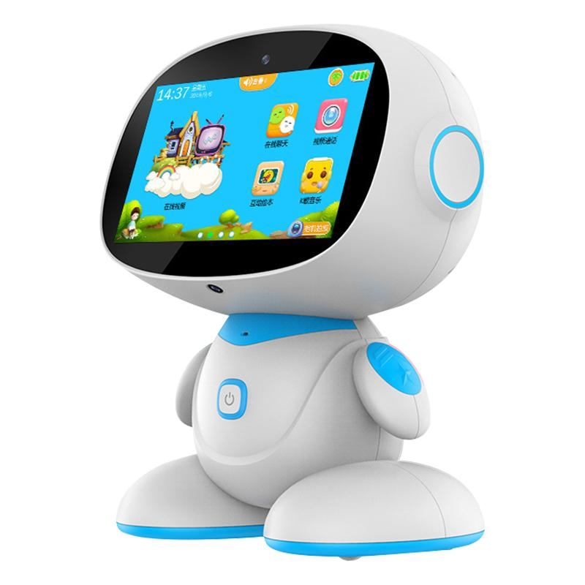

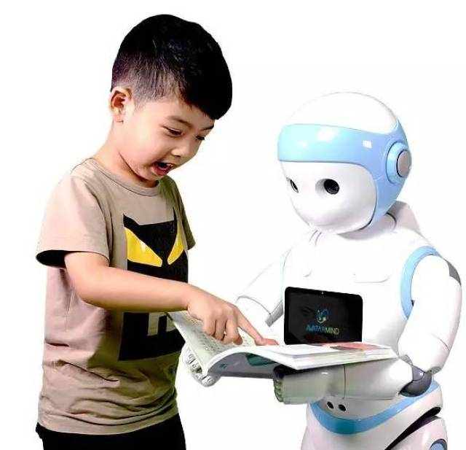
AI：超级学霸机器人
它是从出生就开始疯狂阅读的机器人，知识量远超人类总和！
想象一下，有个机器人从诞生起就泡在书海里，读的书比全人类加起来还多！语文、数学、科学课本是它的基础，连菜谱、新闻、漫画都不放过。
它的大脑装着整个世界的知识，问它恐龙灭绝、月亮的奥秘，它都能秒答，就像一部行走的超级百科全书，无所不知，无所不晓！
它还是个“超级模仿大师”，解锁超多有趣技能！
看了无数人类作品，它学会了像人一样写字、画画、聊天。写的作文生动又新奇，画的画脑洞大开超奇妙，聊天时还能接住你的所有梗，像个懂你的好朋友。
AI EXPLORATION & SECURITY
Zhejiang University.Harbin Institute of Technology, Shenzhen.Renmin University of China

Slide 6

它不是真正的人，但比你更“博学”
虽然AI大模型看起来无所不知、十分聪明，但它和我们人类有着本质的不同，并不是真正有生命的“人”哦！
首先，它没有真正的大脑和意识。AI的“智慧”来自超级电脑集群和复杂算法，它不会像我们一样思考、感受情绪，也不会做梦或产生自我意识，只是在高速处理和匹配数据而已。
其次，它的知识全靠“海量阅读”。它知道的一切都来自人类投喂的海量信息，如果学习的资料里有错误，AI也会跟着学到错误的内容，甚至会一本正经地“胡编乱造”，也就是出现我们所说的“AI幻觉”，所以它的答案不一定全是对的。
最后，它需要你的指令驱动。AI就像一个安静的魔法精灵，不会主动做任何事，必须等你下达清晰的指令，它才会根据要求去生成内容或解决问题，没有你的指挥，它就只是一个沉睡的程序。
AI EXPLORATION & SECURITY
Zhejiang University.Harbin Institute of Technology, Shenzhen.Renmin University of China

Slide 7
02
AI模型如何学习呢
AI的学习三部曲：海量阅读、做练习题、老师打分
揭秘AI变得越来越聪明的核心秘密
AI EXPLORATION & SECURITY
Zhejiang University.Harbin Institute of Technology, Shenzhen.Renmin University of China

Slide 8

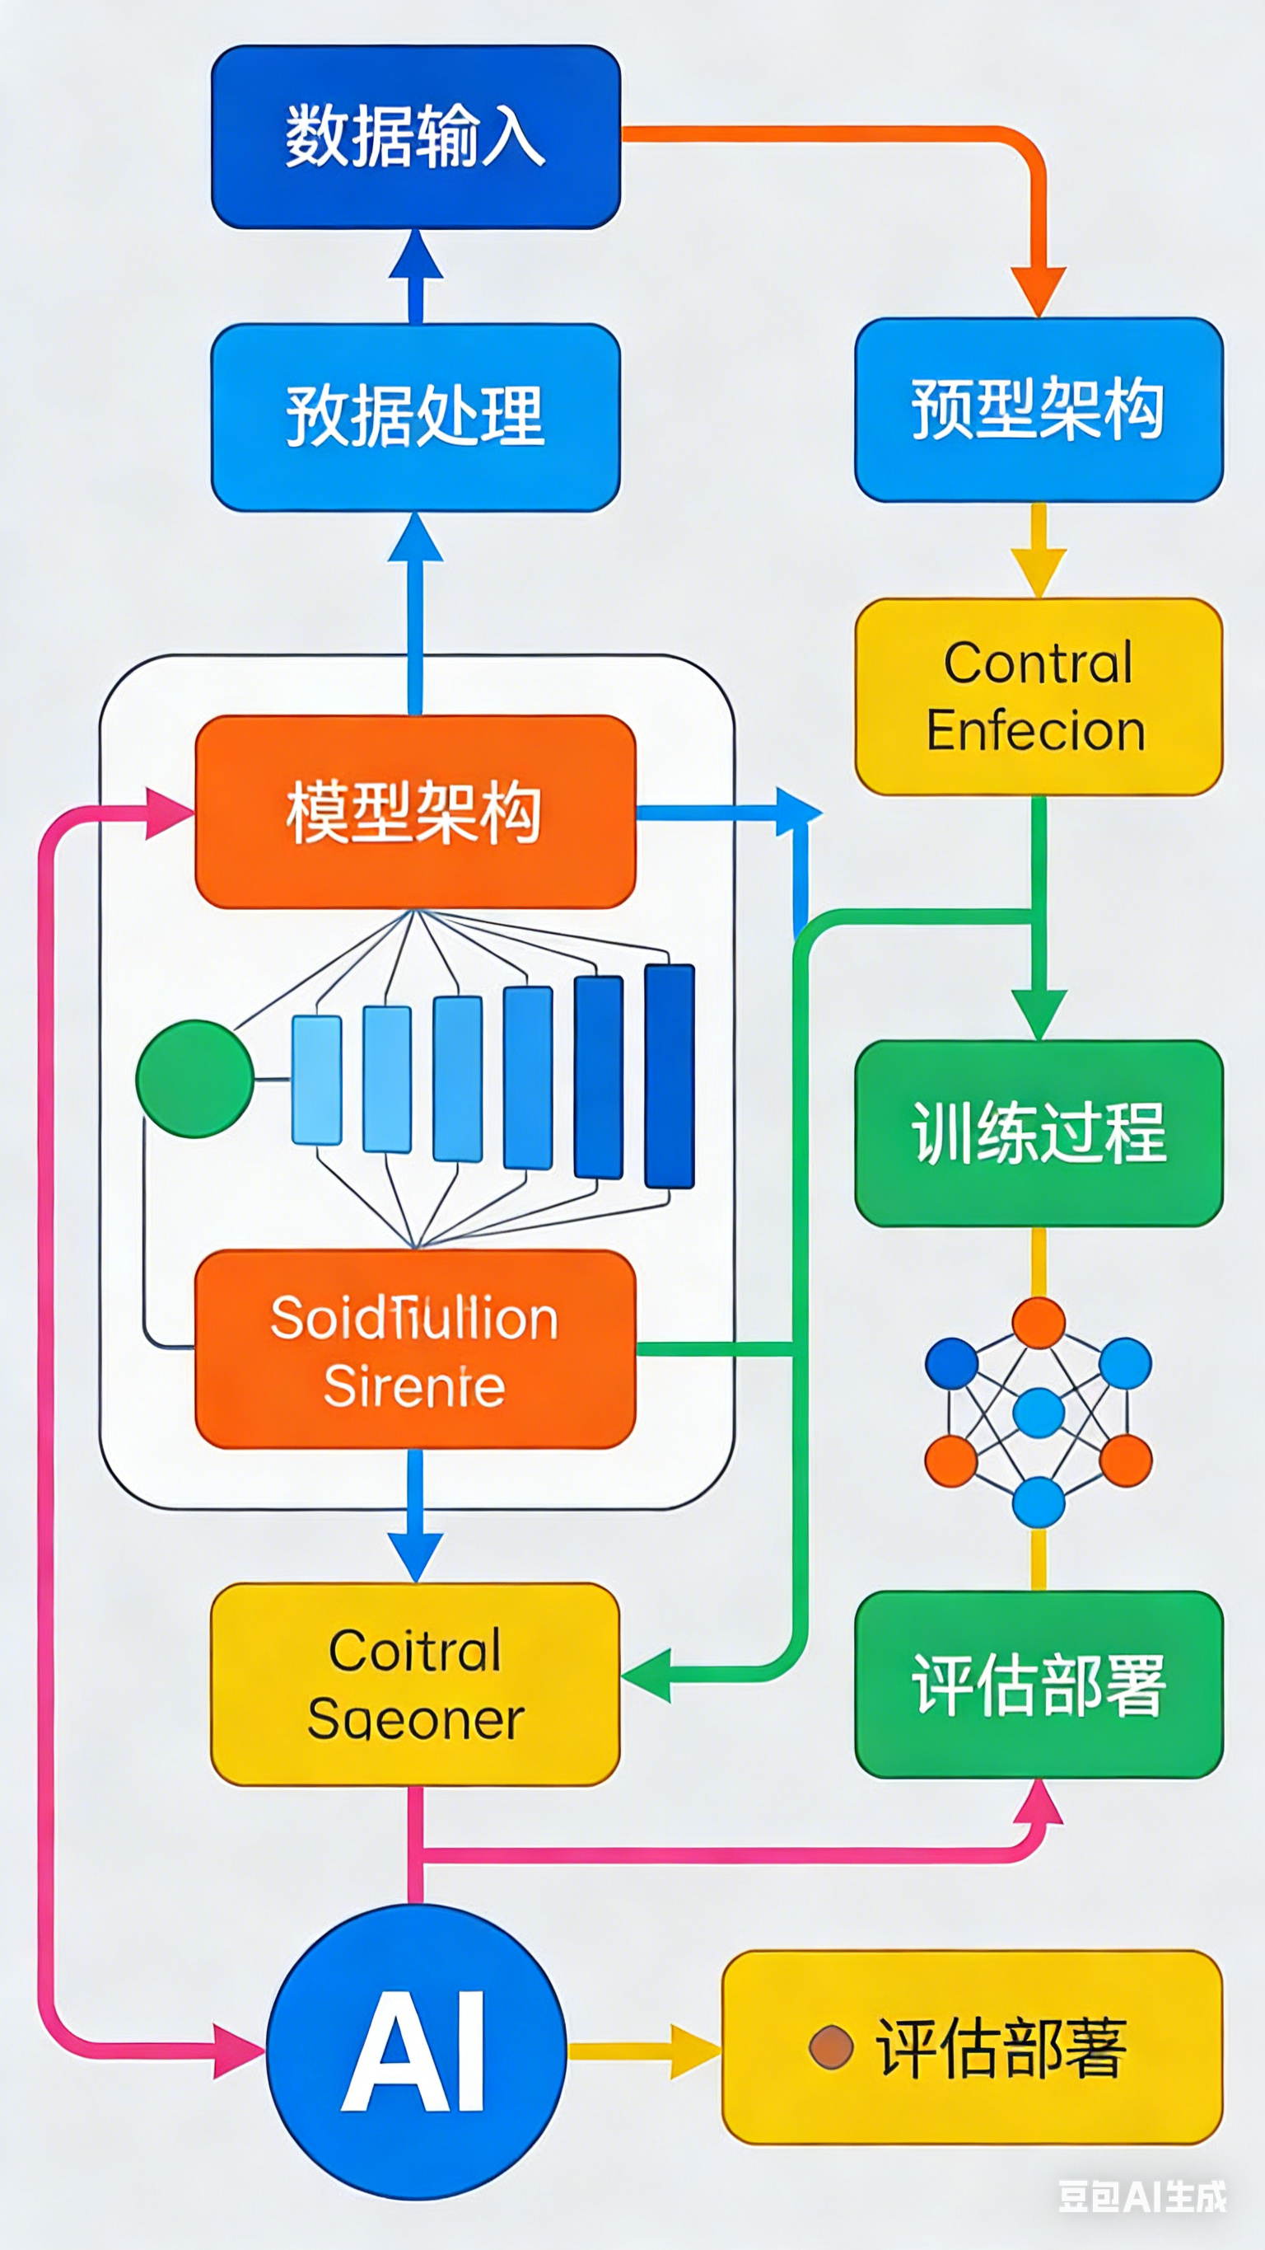
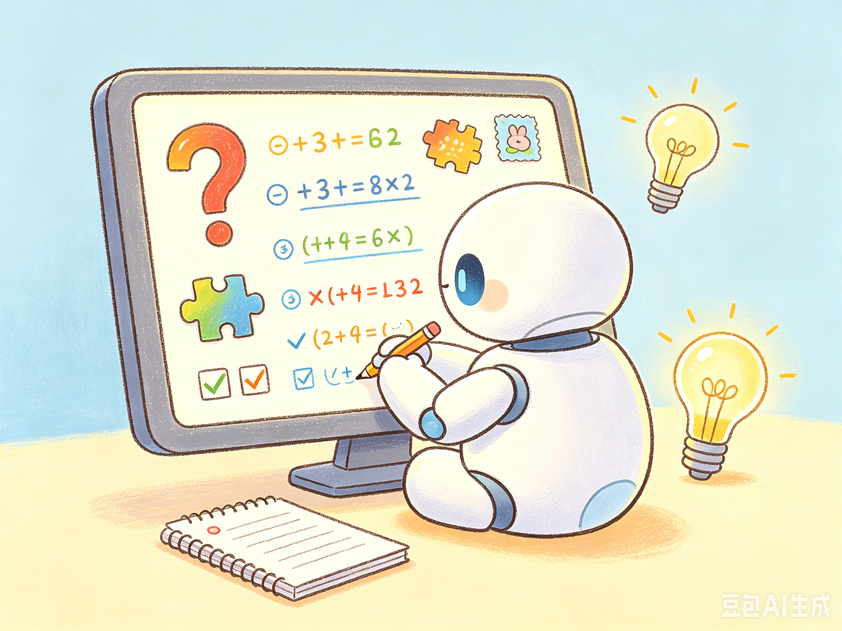
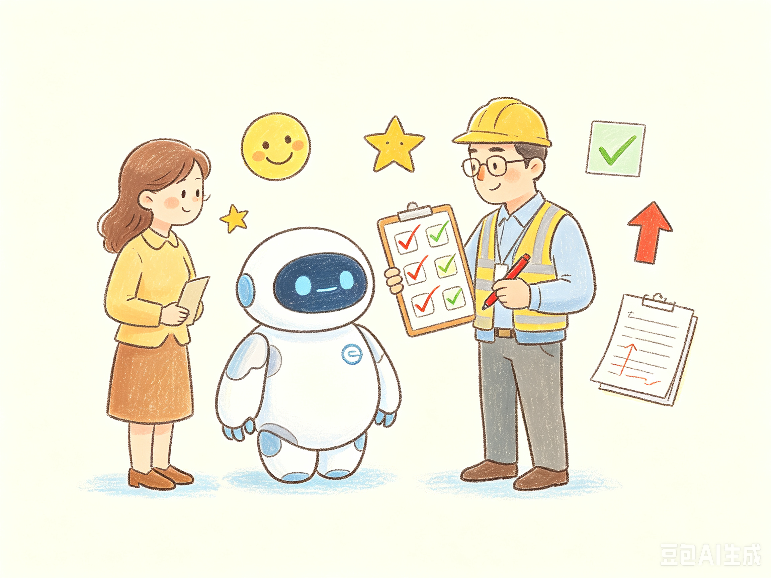
学霸养成记：AI学习三部曲
AI的学习过程就像小朋友上学一样，有着趣味十足的“学习三部曲”，一步步从懵懂变得博学：
01 海量阅读：如同小朋友学认字、读绘本，AI会“啃”下亿万级的书籍和资料，疯狂汲取各类词语、知识与世间万象的信息。
02 做练习题：就像我们写课后作业，AI会通过回答海量的问题来练习，把学到的知识反复运用，不断巩固和熟练掌握。
03 老师打分：工程师叔叔阿姨扮演“老师”的角色，给AI的答案打分、纠错，告诉它哪里回答得好，哪里有问题，帮助它不断修正进步。
AI EXPLORATION & SECURITY
Zhejiang University.Harbin Institute of Technology, Shenzhen.Renmin University of China

Slide 9
03
我们常用的AI大模型
豆包：懂你的智能助手
ChatGPT：全能对话专家
文心一言：知识渊博的伙伴
各具所长的AI“尖子生”
AI EXPLORATION & SECURITY
Zhejiang University.Harbin Institute of Technology, Shenzhen.Renmin University of China

Slide 10




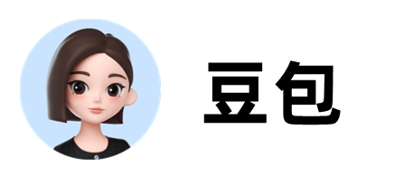

认识几位AI学霸明星
01. 豆包 (Doubao) —— 懂你的全能伙伴
它是最懂中文的AI小能手，不仅能像朋友一样陪你聊天谈心，还能帮你拍照改作文、规划周末活动、解答生活里的各种小疑问，是学习和生活中贴心又靠谱的好帮手。
02. ChatGPT —— 创意满分的知识大师
这位AI拥有超丰富的知识储备，就像一个装满智慧的百宝箱。无论是回答天文地理的问题，还是帮你编写童话、创作诗歌，甚至是出谋划策想点子，它都能给你带来满满的惊喜和灵感。
03. 文心一言 —— 严谨耐心的学习辅导员
它像一位认真负责的老师，严谨又细致。遇到不会的难题，它会一步步帮你梳理思路、讲解答案；学习上需要总结知识点，它也能帮你整理得清清楚楚，是辅导我们高效学习的好助手。
AI EXPLORATION & SECURITY
Zhejiang University.Harbin Institute of Technology, Shenzhen.Renmin University of China

Slide 11
04
AI指令的魔法
学会“指挥”你的学霸朋友
神奇的Prompt四要素
AI EXPLORATION & SECURITY
Zhejiang University.Harbin Institute of Technology, Shenzhen.Renmin University of China

Slide 12
神奇的Prompt四要素
一个好的Prompt，就像给AI一张清晰的地图，它才能准确理解需求并抵达目标。掌握这四大核心要素，你就能精准指挥AI！
01 明确角色：赋予AI身份定位
先告诉AI它需要扮演什么角色，比如“一位温柔的幼儿园老师”“专业的美食家”或“资深的产品经理”。清晰的角色设定能让AI的回答贴合场景，语气和视角也会更精准。
02 下达任务：提出具体行动指令
清晰说明你希望AI完成的具体工作，比如“为春游写一首儿童诗”“设计一份减脂餐食谱”或“分析这篇新闻的核心观点”。任务越具体，AI的产出就越不容易偏离你的预期。
03 补充要求：细化结果的标准
给结果加上具体的约束条件，比如“诗歌要押韵、语言活泼”“食谱要包含早餐和晚餐、做法简单”“分析内容分三点、不超过300字”。这些细节能让AI的回答更符合你的实际需求。
04 规定格式：指定答案的呈现形式
告诉AI你想要的输出形式，比如“用分点列表呈现”“以对话形式展开”“写成一段优美的散文”或“整理成对比表格”。合适的格式能让信息更易读，也更便于你后续使用。
AI EXPLORATION & SECURITY
Zhejiang University.Harbin Institute of Technology, Shenzhen.Renmin University of China

Slide 13


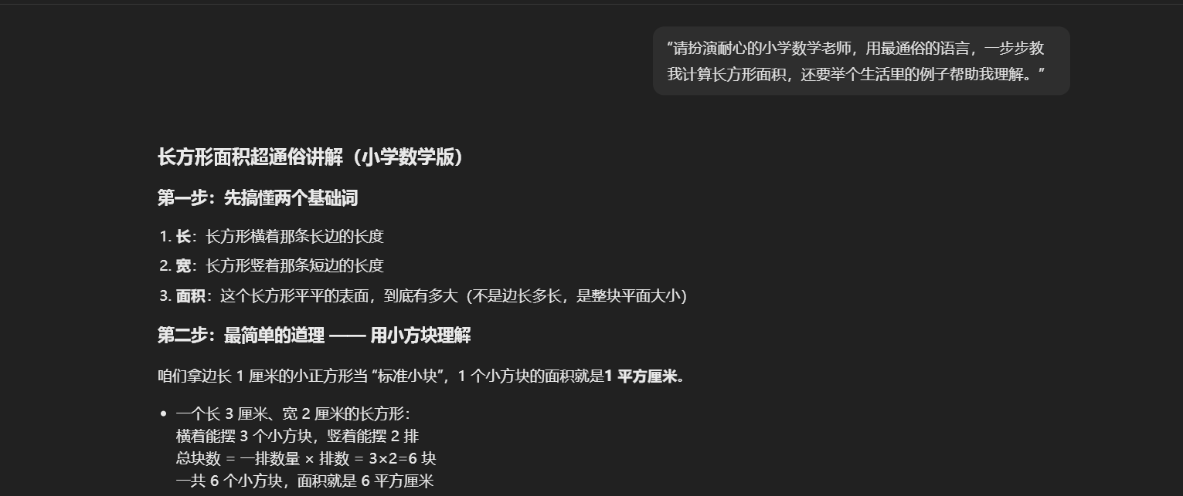

有趣的Prompt应用实例（一）
01. 专属私教模式
02. 视频创作大师
💡 核心指令：“请扮演耐心的小学数学老师，用最通俗的语言，一步步教我计算长方形面积，还要举个生活里的例子帮助我理解。”
🎬 核心指令：“请生成一个10秒的短视频。主题是一只可爱的小猫在阳光下追逐蝴蝶。风格要求：治愈系动画，色彩明亮温暖，镜头缓慢推进，最后有小猫打哈欠的可爱特写。”
✨ 应用效果：化繁为简的知识陪伴
🎥 应用效果：生成符合描述的视频
💡 关键技巧：指定身份 + 要求通俗 + 结合实例，让知识不再“高冷”。
💡 关键技巧：明确主题 + 指定风格 + 描述镜头，让视频更具电影感。
AI EXPLORATION & SECURITY
Zhejiang University.Harbin Institute of Technology, Shenzhen.Renmin University of China

Slide 14
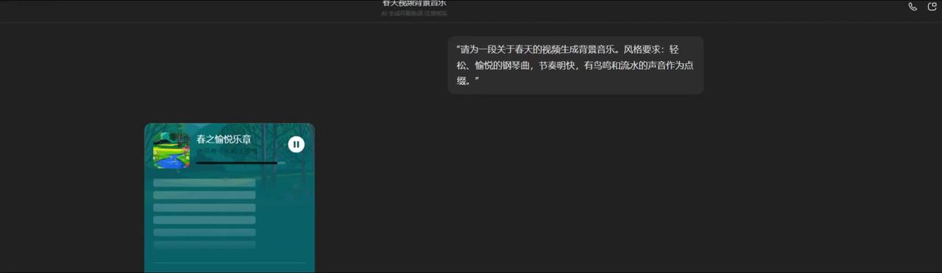

有趣的Prompt应用实例（一）
🎵 04.音乐创作大师
🎨 05. 绘本插画大师
💡 核心指令：“请为一段关于春天的视频生成背景音乐。风格要求：轻松、愉悦的钢琴曲，节奏明快，有鸟鸣和流水的声音作为点缀。”
💡 核心指令：“请生成一张儿童绘本风格的插画。画面中有一只穿着红色斗篷的小兔子，在森林里提着一盏灯笼。风格要求：色彩温暖，线条柔和，充满童话感。”
💡 关键技巧：AI能理解文字描述的情绪和场景，生成符合氛围的背景音乐，为视频增添感染力。关键技巧：描述场景 + 指定风格 + 加入音效，让音乐更生动。
💡 关键技巧：AI能根据描述生成符合绘本风格的可爱插画，让故事有生动画面。关键技巧：明确主体 + 描述场景 + 指定风格，让画面更具艺术感。
AI EXPLORATION & SECURITY
Zhejiang University.Harbin Institute of Technology, Shenzhen.Renmin University of China

Slide 15
05
AI使用安全手册
记住你的“安全魔法口诀”
守护个人隐私不泄露
和AI安全地玩耍
建立AI使用安全底线
AI EXPLORATION & SECURITY
Zhejiang University.Harbin Institute of Technology, Shenzhen.Renmin University of China

Slide 16
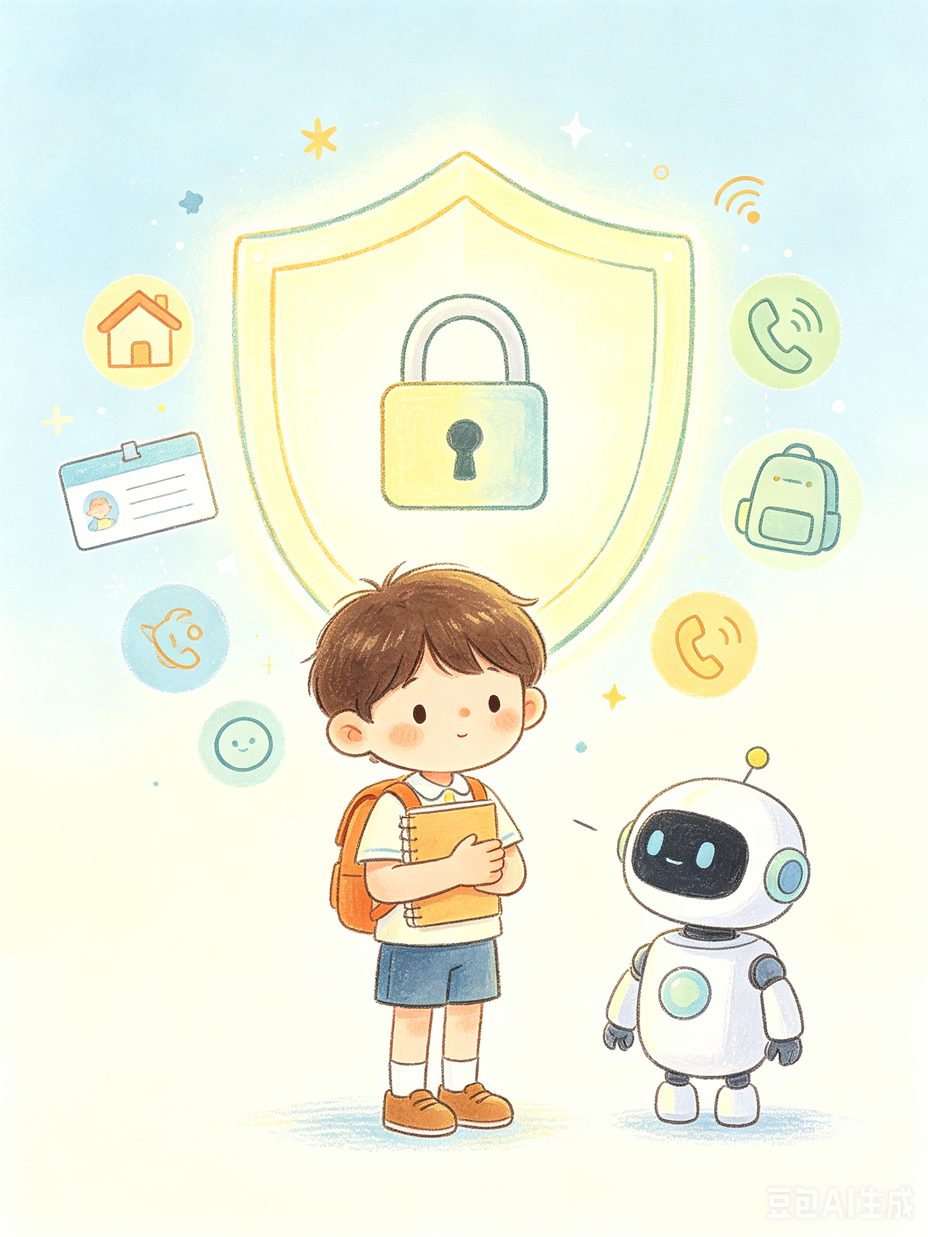
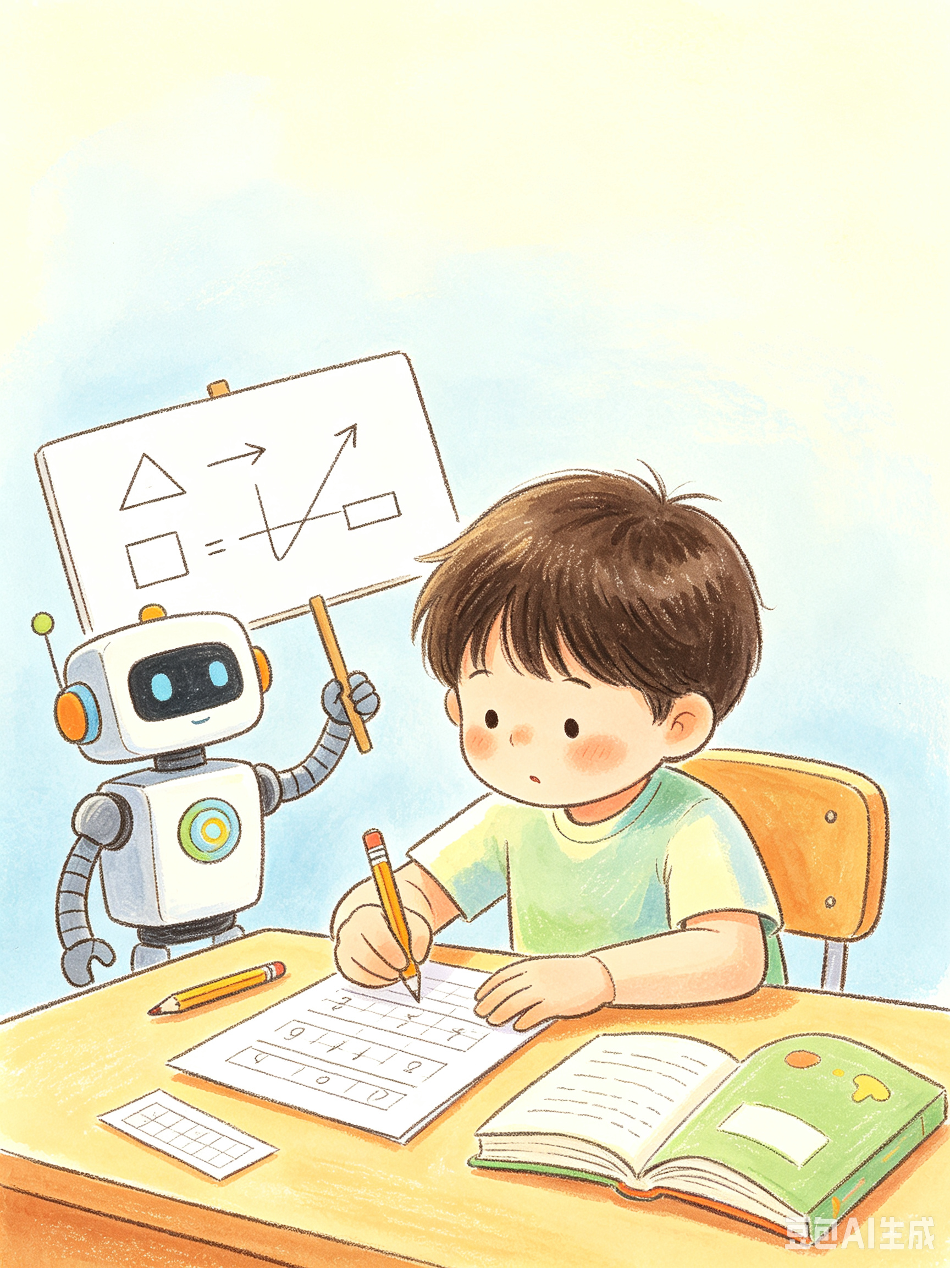
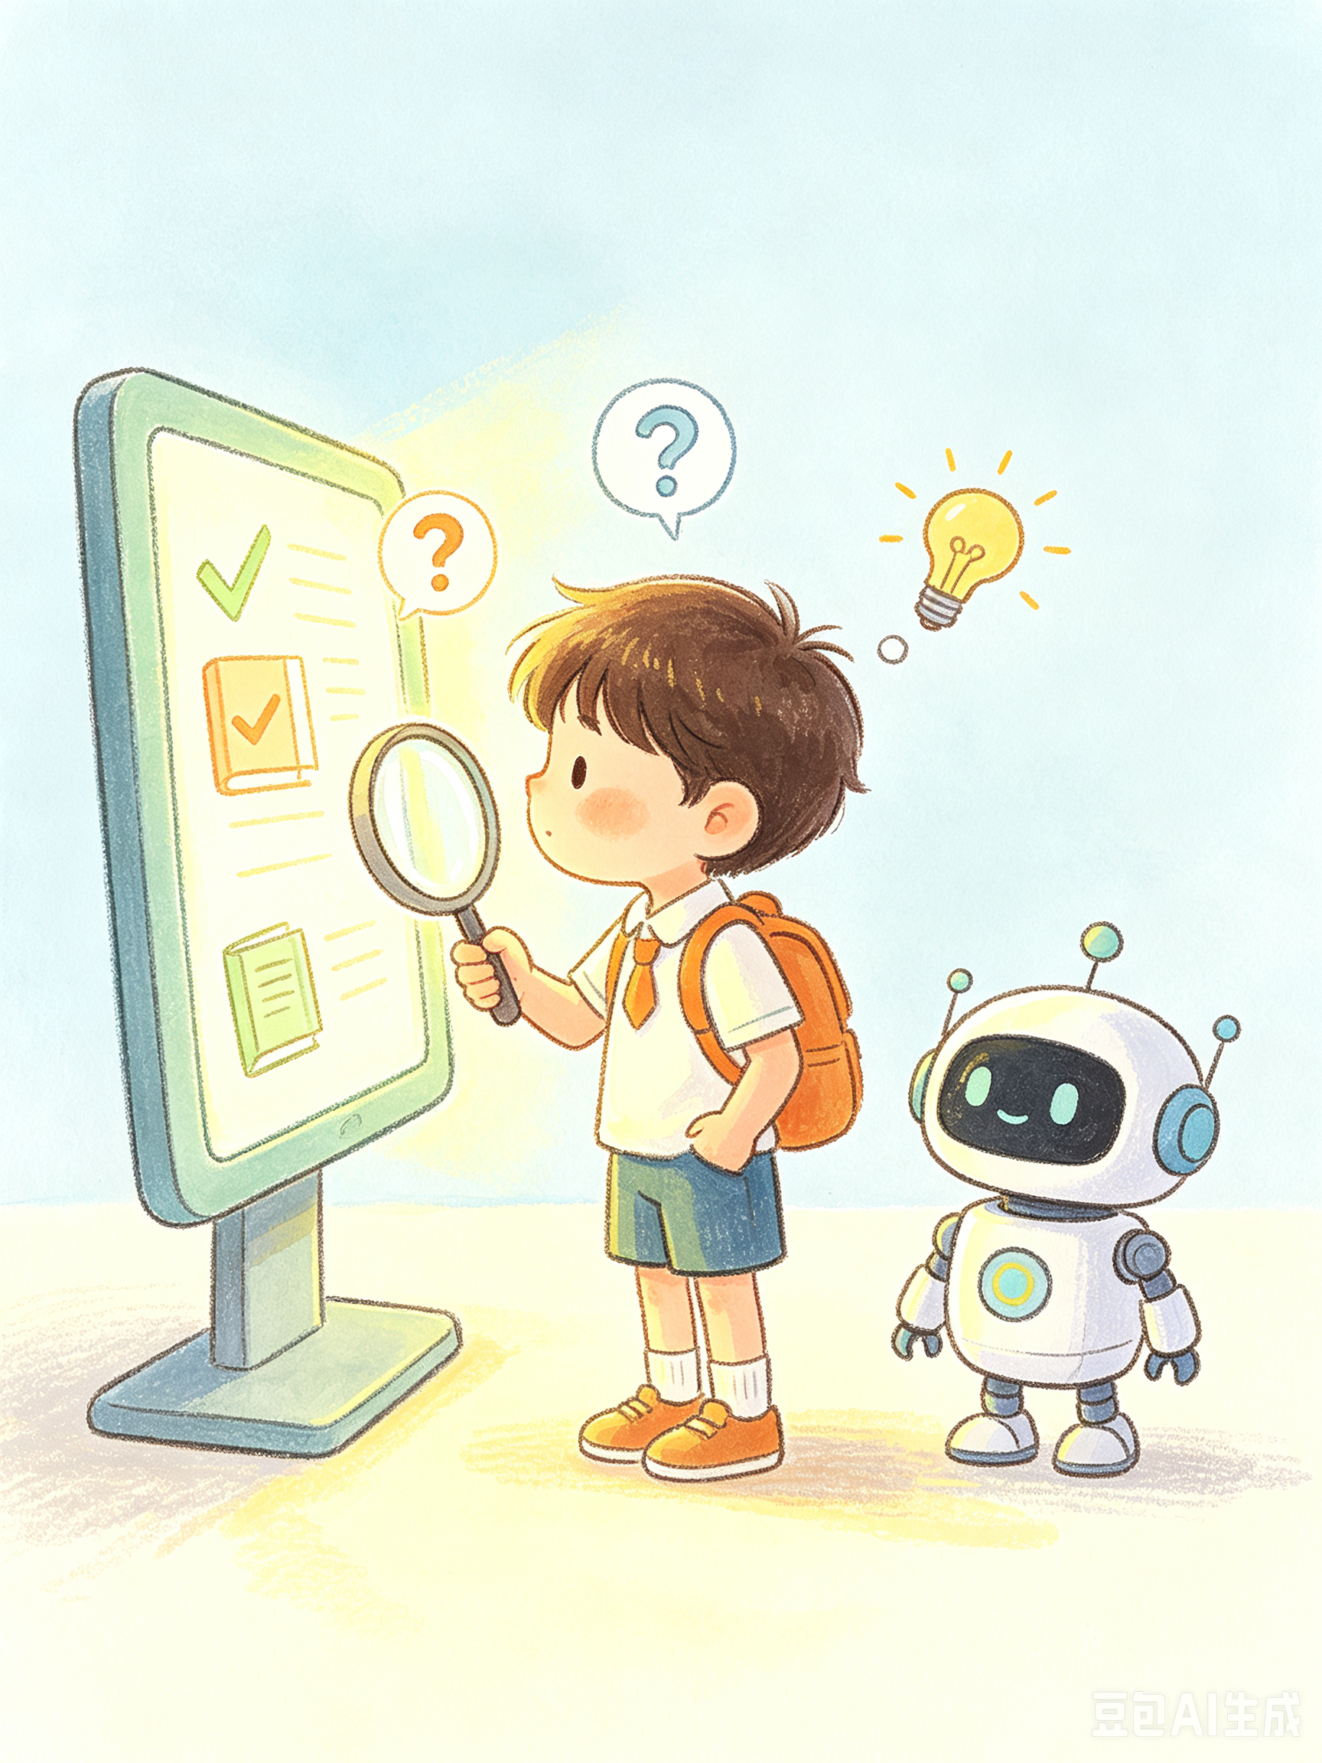
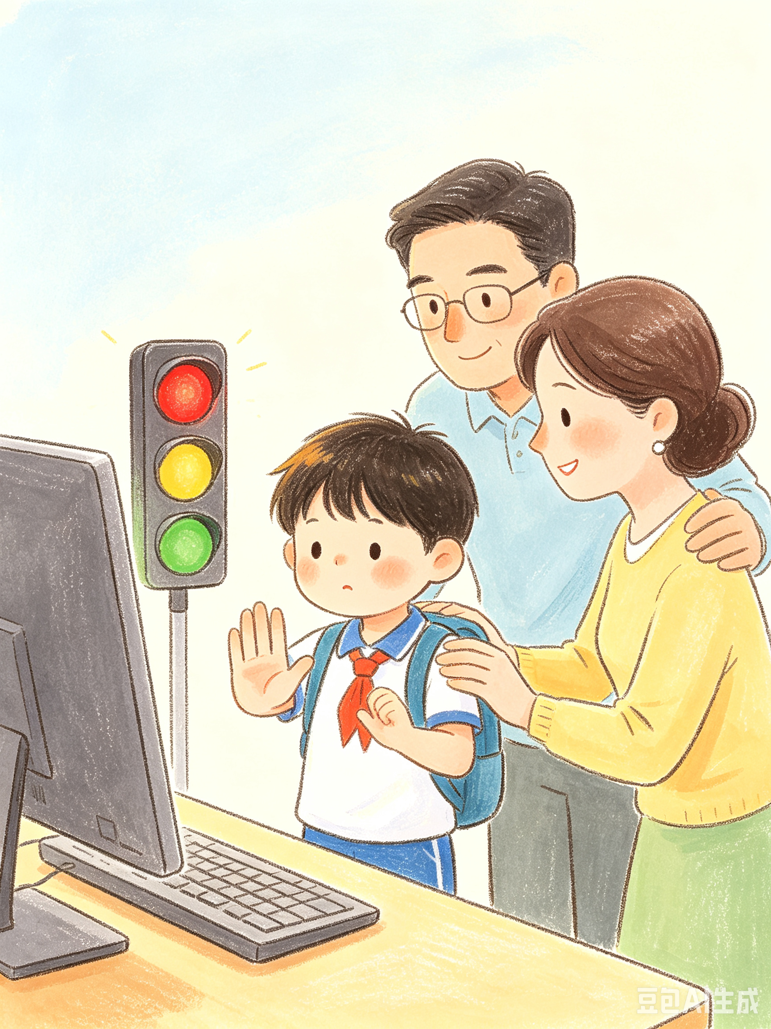
如何和AI安全地玩耍？
记住下面几条“安全魔法口诀”，让AI成为你的好伙伴！
01 守护秘密
不告诉AI真实姓名、住址、电话、学校等私密信息，把隐私牢牢锁在心里。
02 火眼金睛
AI说的话不一定全对，遇到不懂或重要信息，要查课本、问老师或爸妈确认。
✨ 安全小口诀
AI朋友本领大，
隐私秘密要藏好，
真假对错要分辨，
独立思考不能少，
爸妈陪伴更安心，
快乐学习没烦恼！
安全用AI，快乐成长！
04 遵守“红绿灯”
看到奇怪、吓人的内容立刻喊“停”，使用AI时要在爸妈看得见的地方，让他们把关。
03 拒绝作弊
写作业、做卷子要自己动脑，不用AI直接写答案，让AI帮你解释难题才是正确用法。
让我们一起做一个聪明、安全的AI小用户吧！
AI EXPLORATION & SECURITY
Zhejiang University.Harbin Institute of Technology, Shenzhen.Renmin University of China

Slide 17
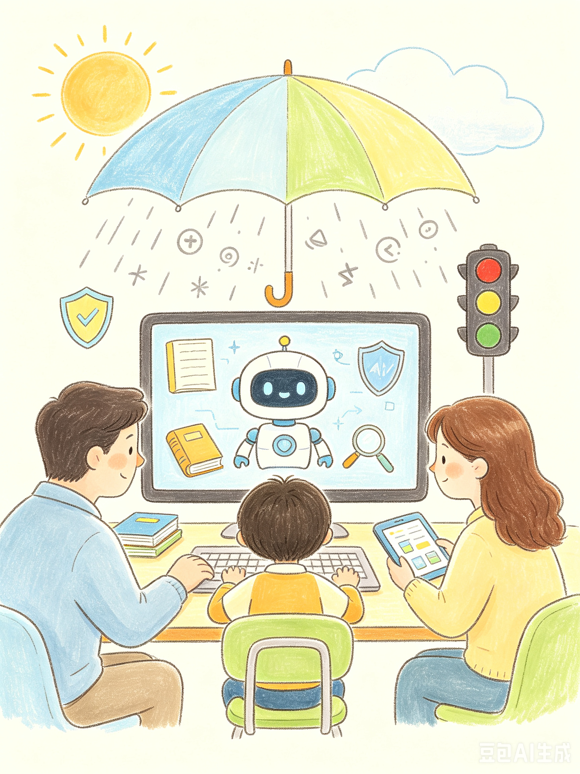
特别提醒：小学生需家长陪同
根据国家《指南》：小学阶段的小朋友不可独自使用AI大模型哦！
为什么需要陪伴？
这就像我们过马路需要大人牵着，使用AI这个强大的工具也需要爸爸妈妈的陪伴与指导。有了家长的把关，我们才能更好地分辨信息真假，避免受到不良内容的影响，让AI真正成为学习的好帮手。
陪伴的意义
这不仅是规则的要求，更是给我们的安全保护，就像雨天的小伞，为我们挡住数字世界里可能出现的“风雨”。让我们在爸爸妈妈的守护下，和AI一起健康成长！
AI EXPLORATION & SECURITY
Zhejiang University.Harbin Institute of Technology, Shenzhen.Renmin University of China

Slide 18


2026
2026
Chapter 2
数字世界安全通关课
AI 让数字世界更好玩了，但也让骗子更"聪明"了。这一站，我们不当"数字小白"，要当"安全小卫士"——四道关卡，一层层打通，拿到你的通关护照。
AI EXPLORATION & SECURITY
Zhejiang University.Harbin Institute of Technology, Shenzhen.Renmin University of China

Slide 19

CONTENTS
信息安全
03
反诈防骗
01
我在网上留下了什么
看到诱惑先停一下
02
网络文明
04
守法公民
网上说话也要像面对面一样礼貌
网上线下都守规则
AI EXPLORATION & SECURITY
Zhejiang University.Harbin Institute of Technology, Shenzhen.Renmin University of China

Slide 20
第1关：信息安全
AI EXPLORATION & SECURITY
Zhejiang University.Harbin Institute of Technology, Shenzhen.Renmin University of China

Slide 21
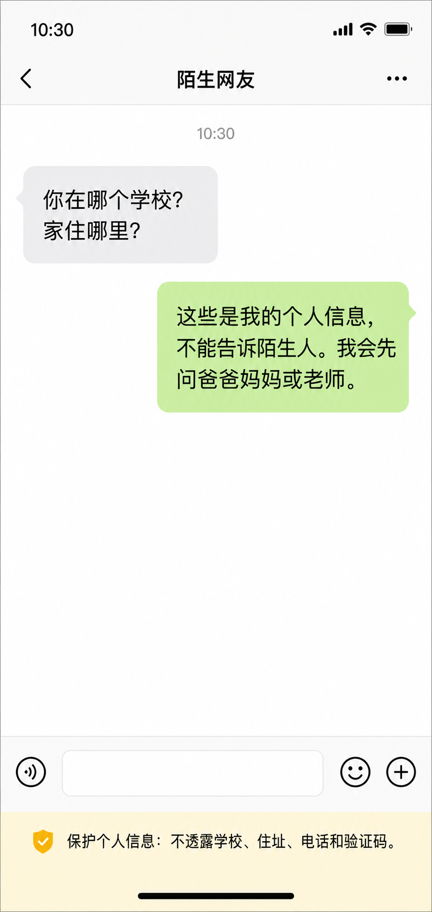
第1关：信息安全
哪些信息可以说，哪些信息要保护？
如果陌生网友问你：
“你在哪个学校？家住哪里？”
答案不是“赶紧回复”，而是：先停下，问大人。
AI EXPLORATION & SECURITY
Zhejiang University.Harbin Institute of Technology, Shenzhen.Renmin University of China

Slide 22
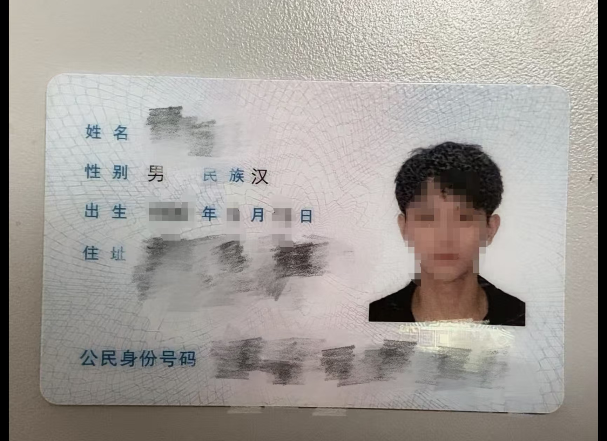
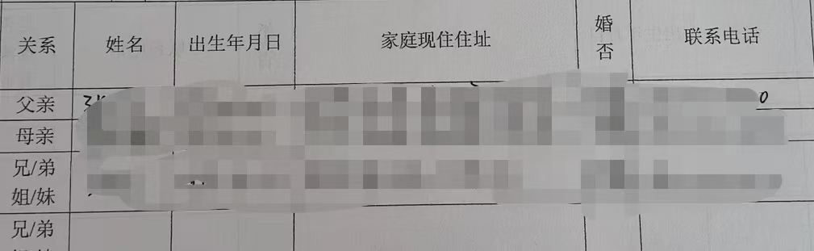
那些属于个人信息？
不是只有身份证号才叫隐私
• 姓名、学校、班级、家庭住址、电话
• 照片、定位、家门口/小区门牌号
• 账号密码、验证码、支付信息
• 家长电话、家人工作单位、出行安排
! 红色提醒
验证码、密码、支付信息：绝对不能告诉别人。
照片和定位：发之前想一想，会不会暴露自己在哪里。
口诀：要信息、要密码、要验证码，先停下，问大人。
AI EXPLORATION & SECURITY
Zhejiang University.Harbin Institute of Technology, Shenzhen.Renmin University of China

Slide 23
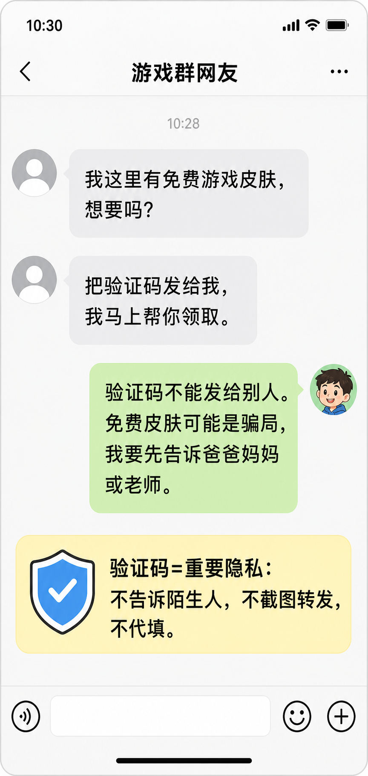
情景判断：这些能不能告诉别人？
举手回答：可以 / 要小心 / 绝对不行
网友问：你在哪个学校？可以说吗？
判断：要小心
网友说送你游戏皮肤，让你发验证码。可以发吗？
判断：绝对不行
领奖页面让填爸爸电话。可以直接填吗？
判断：要问大人
告诉同学今天午饭吃什么。可以说吗？
判断：通常可以
AI EXPLORATION & SECURITY
Zhejiang University.Harbin Institute of Technology, Shenzhen.Renmin University of China

Slide 24
第2关：网络文明
AI EXPLORATION & SECURITY
Zhejiang University.Harbin Institute of Technology, Shenzhen.Renmin University of China

Slide 25
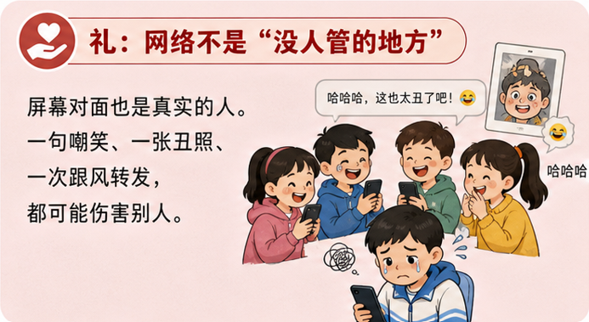
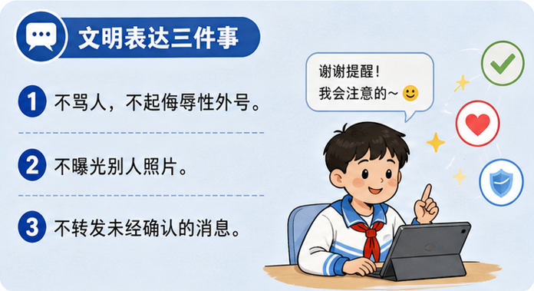
网上说话也要像面对面一样文明
？
如果别人把你的丑照发到群里，你会是什么感受
屏幕对面也是人，网上也要讲礼貌
AI EXPLORATION & SECURITY
Zhejiang University.Harbin Institute of Technology, Shenzhen.Renmin University of China

Slide 26
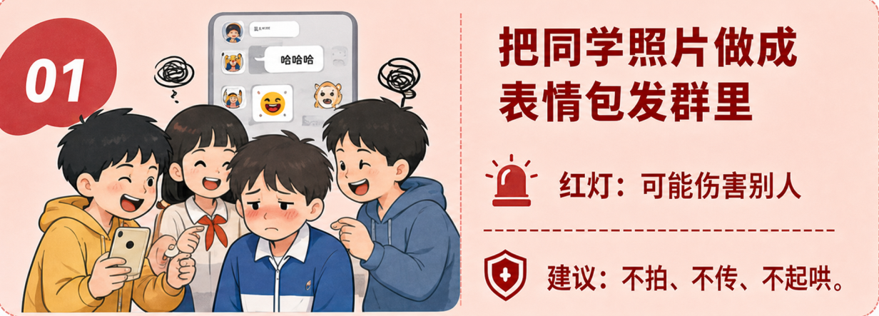
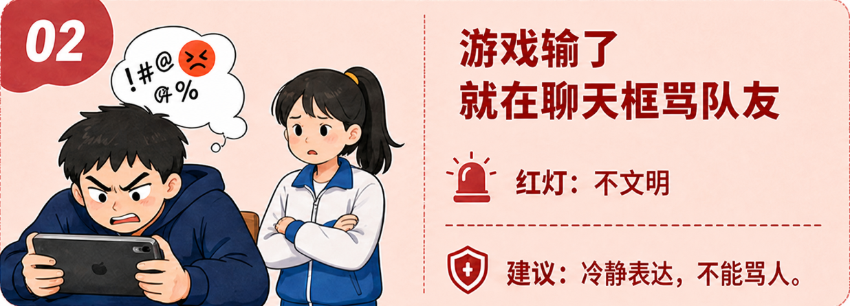
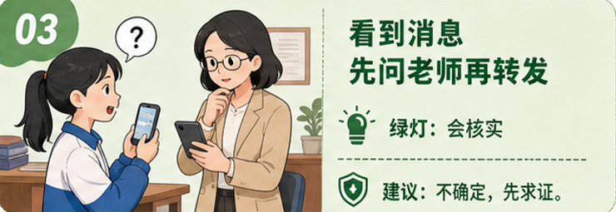
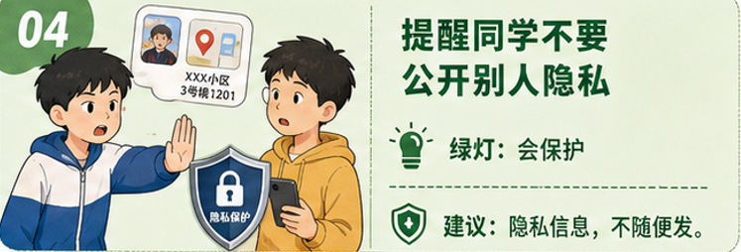
这是玩笑，
还是伤害？
红灯绿灯：大家一起判断
AI EXPLORATION & SECURITY
Zhejiang University.Harbin Institute of Technology, Shenzhen.Renmin University of China

Slide 27
第3关：反诈防骗
AI EXPLORATION & SECURITY
Zhejiang University.Harbin Institute of Technology, Shenzhen.Renmin University of China

Slide 28
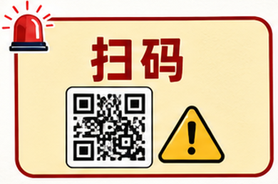

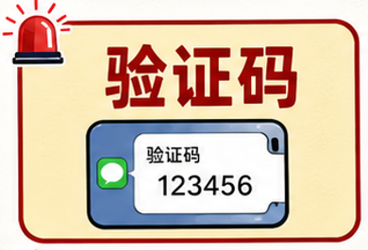
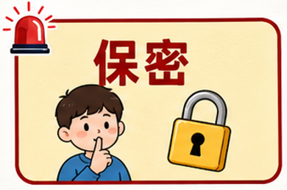
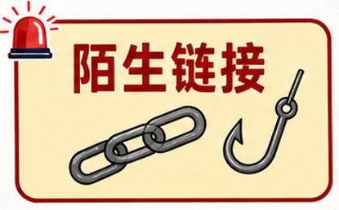

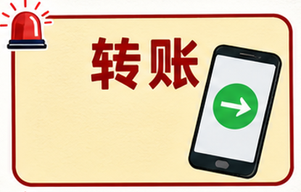
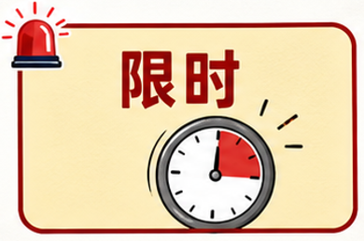
看到这些“好事”，先亮“红灯”
!
只要听到这些词，就先停一下:是真的吗？要不要问老师
AI EXPLORATION & SECURITY
Zhejiang University.Harbin Institute of Technology, Shenzhen.Renmin University of China

Slide 29
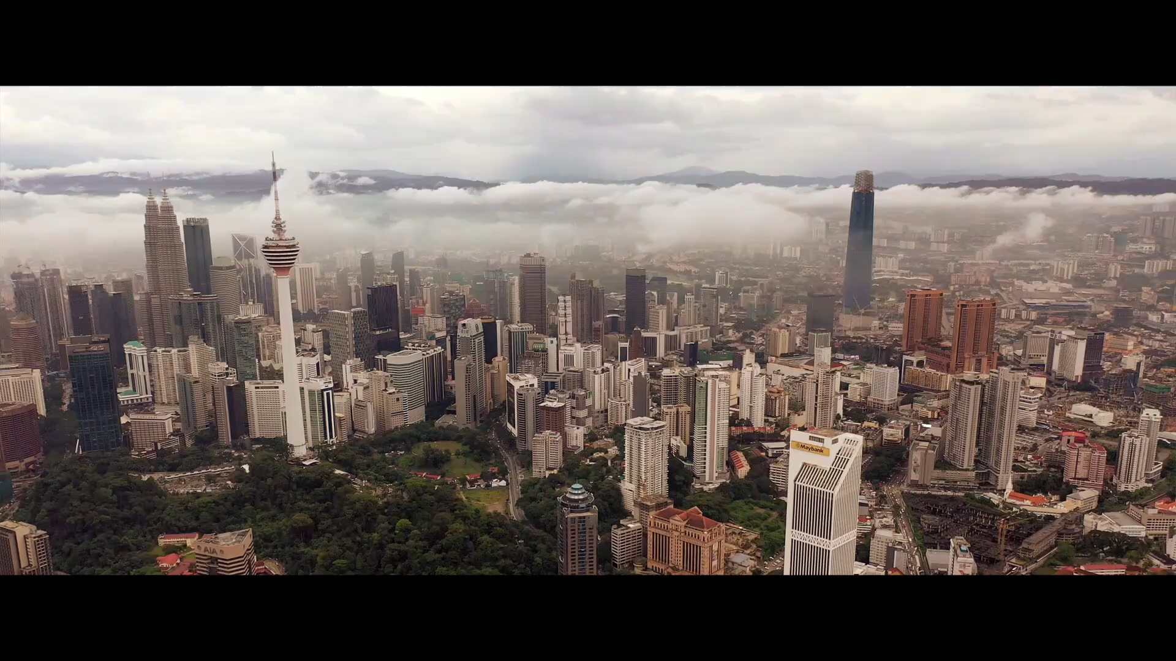
AI EXPLORATION & SECURITY
Zhejiang University.Harbin Institute of Technology, Shenzhen.Renmin University of China

Slide 30
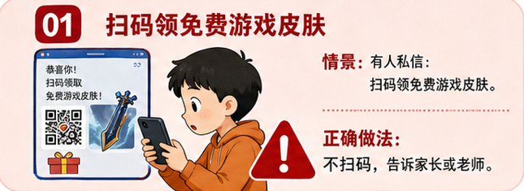
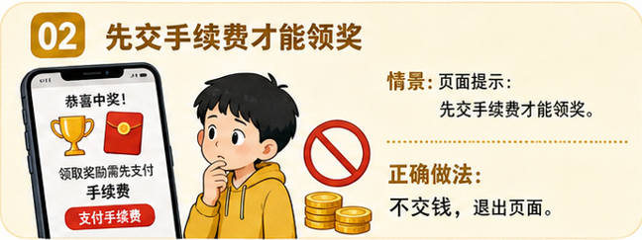
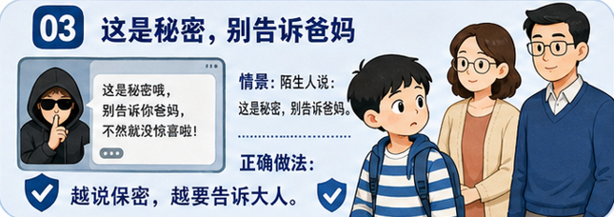
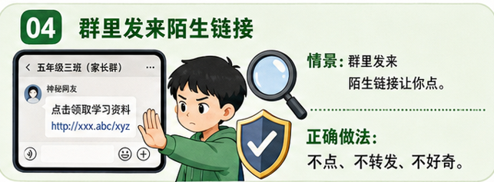
看到这些“好事”，先亮“红灯”
!
先停一下，再问大人：不扫码，不交钱，不保密，不乱点。。。
AI EXPLORATION & SECURITY
Zhejiang University.Harbin Institute of Technology, Shenzhen.Renmin University of China

Slide 31
第4关：网上也要守规则
AI EXPLORATION & SECURITY
Zhejiang University.Harbin Institute of Technology, Shenzhen.Renmin University of China

Slide 32
网上也要守规则
小小守法公民：线上线下一个样
法律不是离我们很远。
它保护我们，也提醒我们：
自由上网，要守规则。
AI
SECURITY
• 不能冒用别人的账号
• 不能造谣、传谣、恶意辱骂
• 不能随便传播别人照片和视频
• 不能私自充值、打赏、转账
• 遇到危险信息，要截图保存并告诉大人
AI EXPLORATION & SECURITY
Zhejiang University.Harbin Institute of Technology, Shenzhen.Renmin University of China

Slide 33
三不三要：今天带走的安全口诀
遇到拿不准的事，不逞强，找大人
三不
三要
×
不泄露隐私
✓
要文明表达
×
不伤害别人
✓
要学会求助
×
不相信骗局
✓
要遵守规则
安全口诀：验证码，不出口；陌生链，不乱走；网上说话要礼貌；遇到危险找大人。
AI EXPLORATION & SECURITY
Zhejiang University.Harbin Institute of Technology, Shenzhen.Renmin University of China

Slide 34
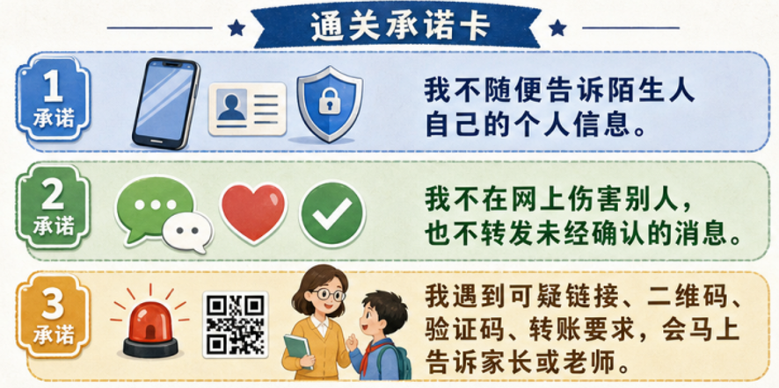
AI EXPLORATION & SECURITY
Zhejiang University.Harbin Institute of Technology, Shenzhen.Renmin University of China

Slide 35


2026
2026
Conclusion
AI 是工具，不是大脑
数字世界很精彩，安全带你玩得更久
AI EXPLORATION & SECURITY
Zhejiang University.Harbin Institute of Technology, Shenzhen.Renmin University of China

Slide 36

2026
2026
THANKS FOR LISTENING！
感谢您的垂听！
07.18—— 07.19
浙江大学
  哈尔滨工业大学（深圳）
  中国人民大学
BY
AI EXPLORATION & SECURITY
Zhejiang University.Harbin Institute of Technology, Shenzhen.Renmin University of China

